Slide 1

杨晓霞

Slide 2

1.1半导体基础知识
1.2半导体二极管
1.3双极型晶体管
1.4绝缘栅型场效应晶体管

Slide 3
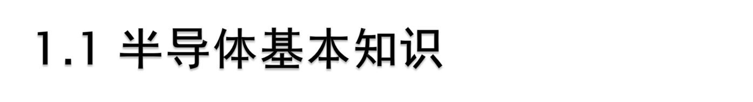
1.1半导体基础知识
1.1.1本征半导体
1.1.2杂质半导体
1.1.3PN结及其单向导电性

Slide 4

导体器件的出现改变了电子电路的组成格局，从20世纪60年代开始，半导体器件开始逐步取代真空管器件，在电子电路中占据绝对主导地位。

Slide 5
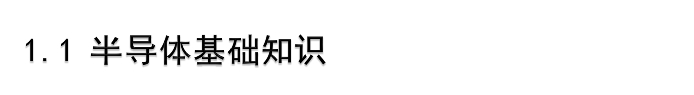
半导体材料
  根据物体导电能力(电阻率)的不同，来划分导体、绝缘体和半导体。典型的半导体有硅Si和锗Ge以及砷化镓GaAs等。

Slide 6
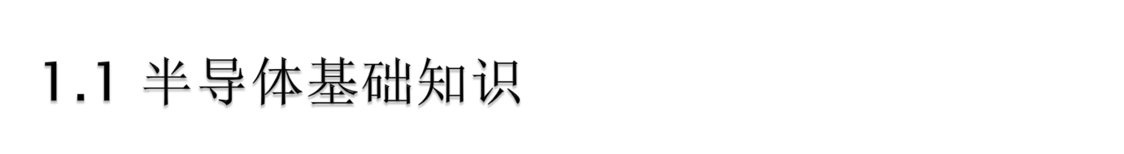
  半导体有温敏、光敏和掺杂等导电特性。
    热敏性： 当环境温度升高时，导电能力显著增强。（可做成温度敏感元件，如热敏电阻）
    光敏性：当受到光照时，导电能力明显变化。（可做成各种光电元件，如光电电阻、光电二极管、光电晶体管）
    掺杂性：往纯净的半导体中掺入某些杂质，导电能力明显改变。（可做成各种不同用途的半导体器件， 如二极管、晶体管和晶闸管等）

Slide 7
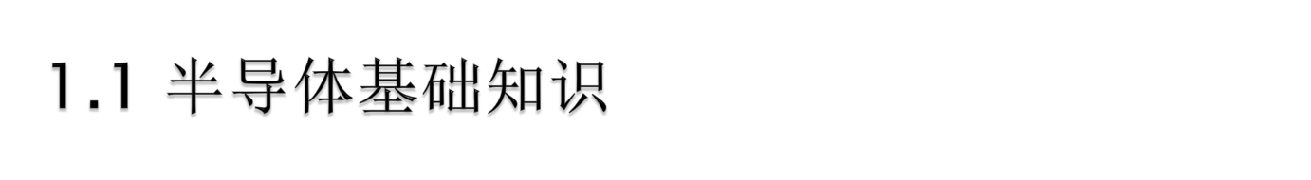
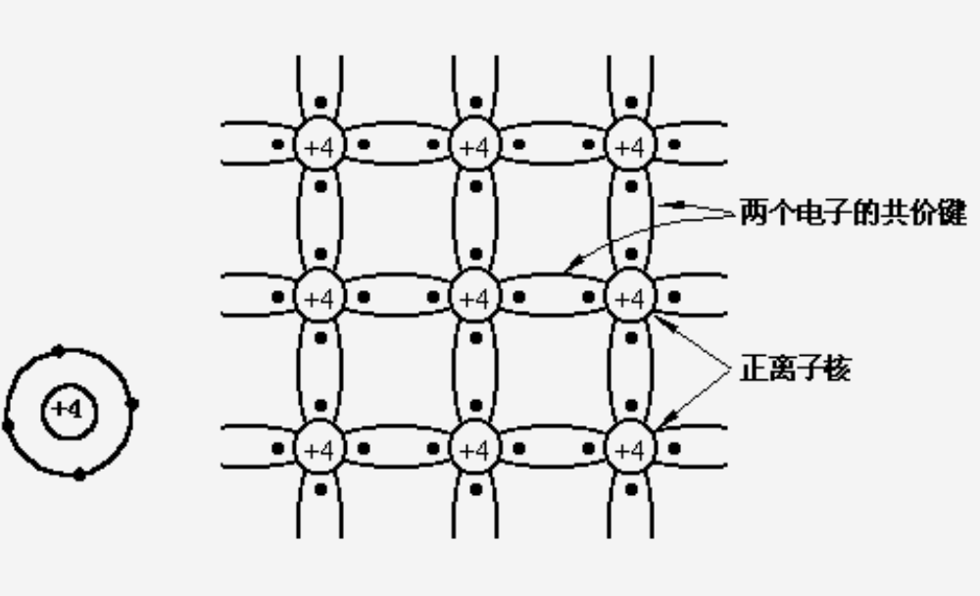
半导体的共价键结构
硅和锗的原子结构简化模型及晶体结构
它们的最外层电子（价电子）都是四个。每个原子与晶格上相邻的4个原子共享价电子（使最外层达到最稳定的8个电子状态，从而形成共价键。

Slide 8
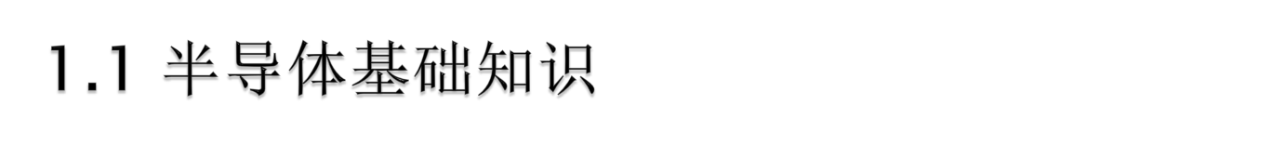
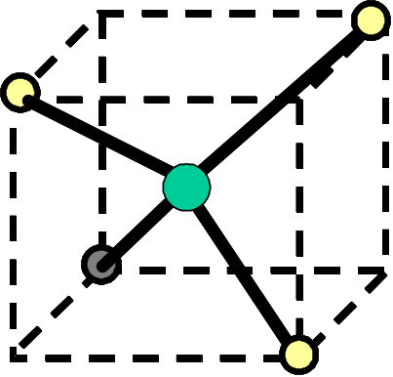
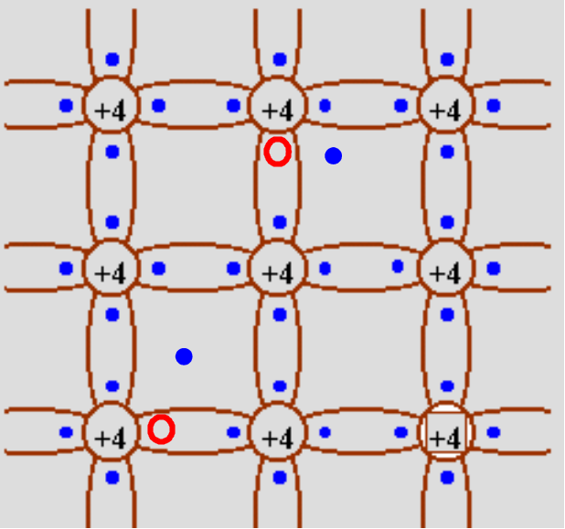
本征半导体
  本征半导体——化学成分纯净的半导体。物理结构上呈单晶体形态。
  电子空穴对——由热激发而
  产生的自由电子和空穴对。
自由电子
价电子在获得一定能量（温度升高或受光照）后，即可挣脱原子核的束缚，成为自由电子（带负电），同时共价键中留下一个空位，称为空穴（带正电）。
价电子
晶体中原子的排列方式
自由电子和空穴成对产生的同时，又不断复合。在一定温度下，电子空穴对的产生与复合达到动态平衡，半导体中电子空穴对浓度一定。
空穴

Slide 9

本征半导体的导电机理
  外加电压时，半导体中将出现两部分电流
  自由电子作定向运动形成电子电流；类似金属导体导电
  相邻价电子递补空穴形成空穴电流。
  能够承载电流的粒子称为载流子，半导体含有两种载流子：自由电子和空穴。
  本征半导体中载流子浓度极小，导电性能很差；
  温度越高，本征半导体中载流子浓度越高，导电能力越强。半导体导电能力受温度影响很大。

Slide 10
杂质半导体
在本征半导体中掺入某些微量的杂质，就会使半导体的导电性能发生显著变化。
1、N型半导体
在本征半导体中加入五价元素，这些五价元素在外层含有五个电子，除了四个与其周围的半导体原子构成共价键，还有一个电子成为自由电子，这种半导体中含有较高的自由电子浓度，自由电子是多数载流子（多子），空穴浓度较低，是少数载流子（少子）。

Slide 11

掺杂五价原子
余下的这个不受共价键束缚的价电子,在室温下获得的热能也可以使它挣脱原子核的引力而成为自由电子。
•
•
•
•
•
•
•
•
•
+5
+4
•
•
•
•
•
•
•
•
•
•
•
+4
+4
•
•
•
•
•
五价元素称为施主杂质，它失去一个价电子成为正离子，但不会产生空穴。正离子束缚在晶格中，不能像空穴那样起导电作用。

Slide 12

2、P 型半导体
如果在本征半导体中掺入三价元素，则形成P型半导体，空穴为多数载流子，而自由电子为少数载流子。
N型半导体中多数载流子是自由电子。
P型半导体中多数载流子是空穴。
不论是N型半导体还是P型半导体，虽然它们都有一种载流子占多数，但整个晶体仍然是不带电的，宏观上保持电中性。
•
•
•
•
掺杂的三价元素称为受主杂质，受主杂质接受一个电子后形成一个带负电的负离子但不会产生自由电子。负离子在晶格中不能起导电作用。
•
•
•
•
•
+3
•
+4
•
•
•
•
•
•
•
•
+4
•
+4
•
•
•
•
掺杂3价原子
掺杂半导体的多子浓度主要由掺杂浓度决定，所以其导电能力也由掺杂浓度决定。

Slide 13

载流子的运动
载流子在电场作用下的漂移运动
没有电场作用时,半导体内部的自由电子和空穴的运动是杂乱无章的热骚动，其运动方向不断改变，因此从平均的意义上来说不会产生电流。
当有外电场作用时，自由电子在热运动的同时还要叠加上逆电场方向的运动，空穴则叠加上顺电场方向的运动。
在电场作用下载流子的运动称为漂移运动。由漂移运动产生的电流为漂移电流。
+
-
电场 E
•
e
q

Slide 14
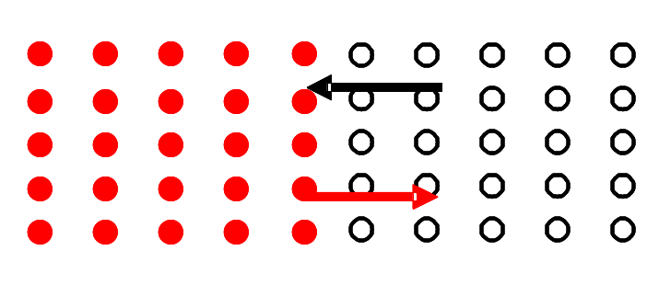
载流子的运动(续)
  载流子的扩散运动
  如果在半导体中两个区域自由电子和空穴的浓度存在差异，那么载流子将从浓度大的一边向浓度小的一边扩散。
由于浓度差引起的载流子运动为扩散运动。相应产生的电流为扩散电流。

Slide 15
PN结
  PN结的形成
  在同一片半导体基片上，分别制造P型半导体和N型半导体。将P型半导体和N型半导体结合在一起，
在P型半导体一侧，空穴浓度较高，而在N型半导体一侧，自由电子浓度较高，因此，界面处存在载流子浓度梯度，产生多数载流子向对面的扩散运动。
E
P型
N型
-
-
+
+
随着扩散的进行界面附近载流子不断复合，留下带电离子形成空间电荷区（耗尽区），建立起内建电场E阻止多子扩散进一步进行。

Slide 16
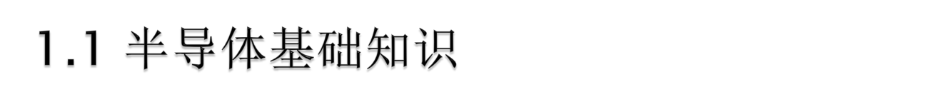
E
P型
N型
-
-
+
+
PN结
另一方面，对进入空间电荷区的少子，内建电场又将其驱动到对面（漂移运动），在一定温度下，如果无外界电场的作用，达到动态平衡，形成所谓PN结。这时的扩散电流等于漂移电流。PN结中没有净电流流动。
空间电荷区的叫法很多，有叫耗尽区的，也有叫阻挡层的。

Slide 17
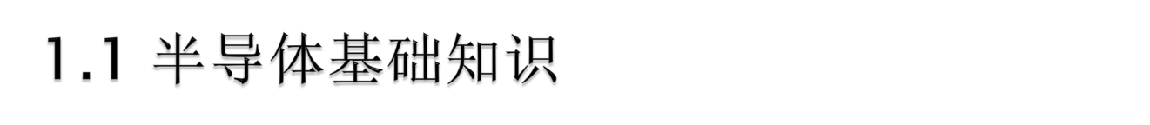
  PN结的单向导电性
  当外加电场加入后，如果外电场方向与内电场方向一致 ( 即，外加电压正端接 N 区, 负端接 P 区)。
内建电场得到加强，空间电荷区加宽，载流子更难通过，因而不能导电（截止）。
E
P
N
U
PN结加反向偏压，不导电（截止）

Slide 18
  PN结的单向导电性（续）
  当外加电场方向与内电场方向相反（即，外加电压正端接P区，负端接N 区）。
内建电场受到削弱，空间电荷区变窄，载流子易于通过，因而产生导电现象（导通）。
E
P
N
U
PN结加正向偏压，导电（导通）
这种只有一种方向导电的现象称为PN结的单向导电性。

Slide 19
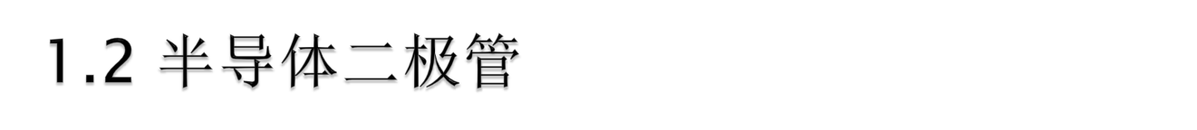
半导体二极管
  半导体二极管的电路符号与基本结构
  半导体二极管内部就是一个PN结，将其封装并接出两个引出端，从 P 区引出的端称为阳极（正极），从 N 区引出的端称为阴极（负极）。电路符号如图所示。
D
根据PN结的单向导电性，二极管只有当阳极电位高于阴极电位时，才能按箭头方向导通电流。
阳极
阴极
二极管电路符号
为了防止使用时极性接错，管壳上标有 “
” 符号或色点，
如果二极管极性接错，不仅造成电路无法正常工作，还会烧坏二极管及电路中其他元件。
符号箭头指示方向为正，色点则表示该端为正极。

Slide 20
  二极管的基本结构
触丝线
PN结
引线
基片
外壳
面接触型
点接触型

Slide 21
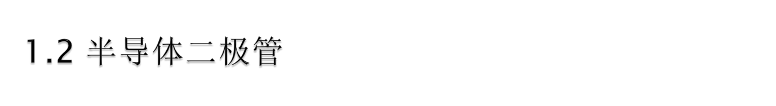
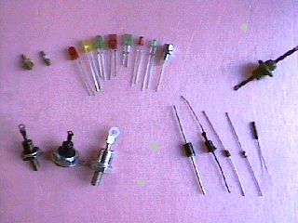
常见二极管实物

Slide 22
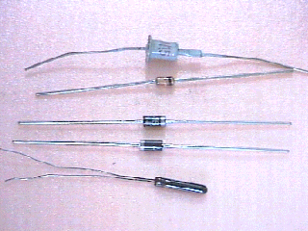
点接触型半导体二极管实物照片
第<number>页

Slide 23
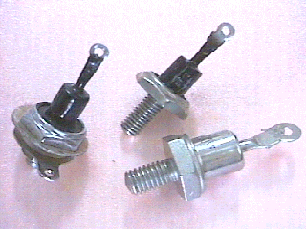
面接触型半导体二极管实物照片
第<number>页

Slide 24
  半导体二极管的伏安特性
i_{D}
锗
硅
i_{D}
正向导通
+
u_{D}
—
u_{D}/V
D
0
0.2
0.5
1. 正向特性
外加正向电压时，正向特性的起始部分，正向电流几乎为零。这一段称为 “死区”。对应于二极管开始导通时的外加电压称为 “死区电压”。锗管约为0.2V, 硅管约0.5V。

Slide 25
i_{D}
锗
硅
  半导体二极管的伏安特性
正向导通
反向饱和电流
u_{D} /V
0
0.2
0.5
击穿
2. 反向特性
反向截止
外加反向电压不超过一定范围时通过二极管的电流是少数载流子漂移运动所形成的很小的反向电流，称为反向饱和电流或漏电流。该电流受温度影响很大。
3. 击穿特性
外加反向电压超过某一数值时，反向电流会突然增大，这种现象称为击穿（击穿时，二极管失去单向导电性）。 对应的电压称为击穿电压。

Slide 26
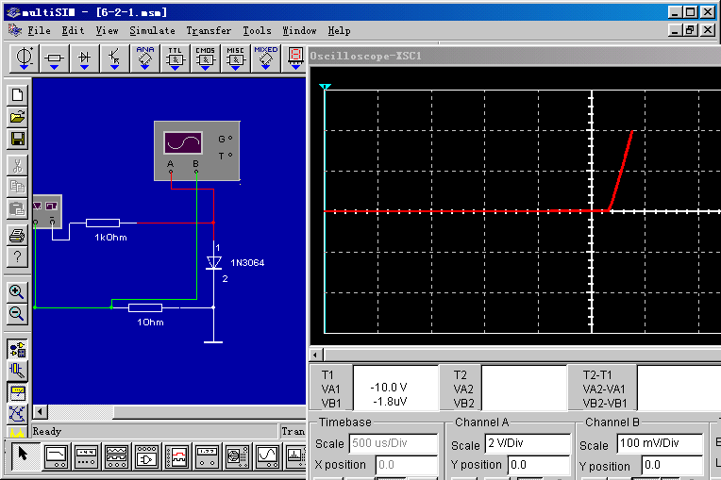
利用Multisim测试二极管伏安特性

Slide 27
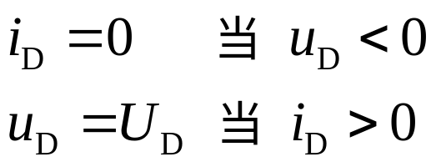
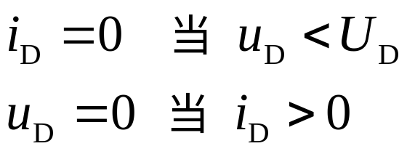
  二极管的电路模型
  在实际电路分析、设计中常使用逐段线性的二极管特性
1. 理想二极管的电路模型
i_{D}
u_{D}
+
_
u_{D}
i_{D}
O
u_{D}
2. 考虑导通电压的二极管模型：
i_{D}
u_{D}
_
+
u_{D}
i_{D}
导通电压U_{D}与二极管材料有关：
硅管为0.6~0.7V，锗管为0.2~0.3V。
u_{D}
O
U_{D}
U_{D}

Slide 28
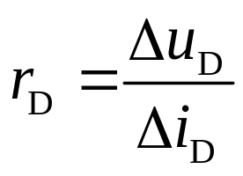
3. 考虑正向伏安特性曲线斜率的二极管电路模型
以动态电阻r_{D}表示曲线的斜率，( r_{D}的值随二极管工作点Q变化而变化）
u_{D}
_
i_{D}
+
i_{D}
u_{D}
O
U_{D}
u_{D}
r_{D}
U_{D}

Slide 29

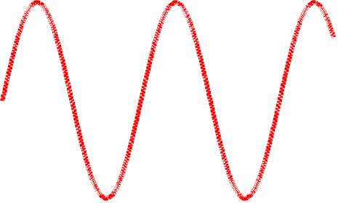

理想二极管应用电路实例
  限幅电路
+
u_{i}
_
R
+
u_{O}
_
输入电压为一正弦波。
E
电池电压：E=4V
8
当输入电压大于电池电压时，二极管两端电压处于正向偏置，导通，二极管两端电压为0，所以输出电压与电池电压相同，为4V。
当输入电压小于电池电压时，二极管两端电压处于反向偏置，截止，没有电流流过，所以输出电压跟随输入电压变化。
0
t
导通
导通
截止
截止
如果考虑二极管导通电压，则此时输出电压应为4.7V。
4
0
t

Slide 30
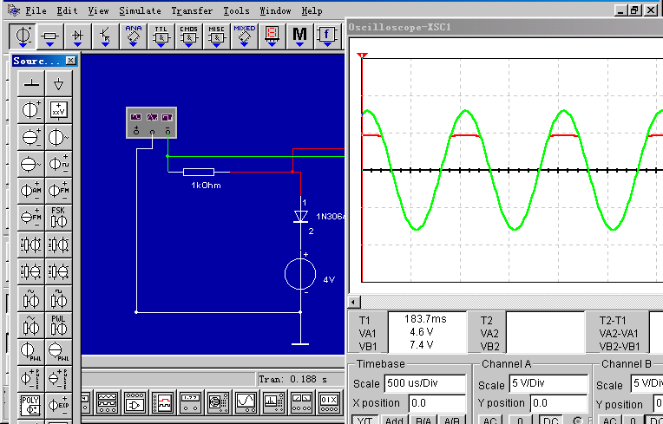
利用Multisim观察二极管限幅电路工作情况

Slide 31

“或”门电路
假定二极管导通电压忽略不计，我们用列表的方法来分析输入信号V_{A}，V_{B}和输出信号V_{F}的关系：
V_{A}
V_{A}
V_{B}
V_{F}
D₁
D₂
D₁
V_{F}
V_{B}
0V
0V
导通
导通
0V
D₂
3V
0V
导通
截止
3V
R
0V
3V
截止
导通
3V
3V
3V
导通
导通
3V
-12V
如果定义 3V电平为逻辑 1，0V电平为逻辑 0，则，该电路实现逻辑“或”的功能：
F=A+B

Slide 32
i_{D}
半导体二极管主要参数
I_{OM}
U_{BR}
U_{RWM}
u_{D}
0
I_{R}
1. 最大整流电流 I_{OM}：二极管长时间安全工作所允许流过的最大正向平均电流。由PN结结面积和散热条件决定，超过此值工作可能导致过热而损坏。
2. 反向工作峰值电压U_{RWM}：为保证二极管不被反向击穿而规定的最大反向工作电压，一般为反向击穿电压的一半。

Slide 33
i_{D}
I_{OM}
U_{BR}
U_{RWM}
u_{D}
0
I_{R}
3. 反向电流 I_{R}：二极管未被击穿时，流过二极管的反向电流。此值越小，单向导电性越好。硅管优于锗管。
4. 最高工作频率 f_{M} ：二极管维持单向导电性的最高工作频率。由于二极管中存在结电容，当频率很高时，电流可直接通过结电容，破坏二极管的单向导电性。

Slide 34
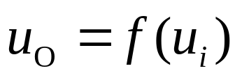



二极管应用分析举例：二极管电路如图，D₁、D₂为理想二极管，试画出−10V≤ u_{i} ≤10V范围内的电压传输特性曲线。
(1) 当
D₁管截止，D₂管导通。u_{O} = −5V
R
D₁
D₂
+
u_{O}
_
(2) 当
+
u_{i}
_
D₁管截止，D₂管截止。u_{O} = u_{i}
5V
5V
(3) 当
u_{o}
D₁管导通，D₂管截止。u_{O}= +5V
+5
u_{i}
电路把超过±5V的输入信号部分限制掉。
-10
-5
0
+5
+10
(V)
-5

Slide 35

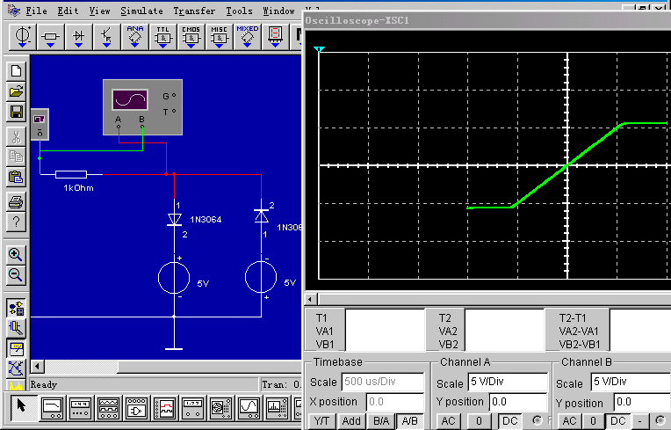
利用Multisim观察二极管双向限幅电路传输特性

Slide 36
稳压二极管
稳压管是一种特殊的硅二极管。它允许通过较大的反向电流，经过特殊工艺使其反向击穿电压比普通二极管低得多（几到几十伏）。利用其反向击穿特性，配以合适的电阻，在电路中可起稳压的作用。
二极管在加反向偏置电压时，处于截
止状态，仅有很小的反向饱和电流。但是
如果反向电压增大到一定值时，PN结的电
场强度太大，将导致二极管的
反向击穿，这时，二极管反向
电流迅速增大而电压却基本不变
——反向击穿。
i_{D}
U_{BR}
u_{D}
O

Slide 37
i_{z}
1. 稳压二极管的电路符号
i_{z}
i_{z}
+
+
u_{z}
u_{z}
D_{Z}
D_{Z}
-
-
u_{z}
O
U_{Z}
2. 稳压二极管的特性
当稳压二极管处于正向偏置时，其特性和普通二极管相同。
当稳压二极管处于反向偏置时，如果电压较小，则二极管处于截止状态，电流近似为 0。
如果电压达到击穿电压值时，电流迅速增大，稳压二极管处于稳压状态。
1）PN结易于击穿（击穿电压比普通二极管低很多）。
2）PN结面积大，散热条件好，使反向击穿是可逆的。
特点

Slide 38

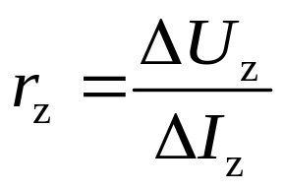
i_{z}
稳压二极管的主要参数
I_{ZM}
(1) 稳定电压U_{Z}
△I_{Z}
(2) 稳定电流 I_{Z}
保证稳压管稳压性能的最小工作电流。
I_{Z}
△U_{Z}
(3) 最大稳定电流 I_{ZM}
0
U_{Z}
u_{z}
不同型号的稳 压管，都规定一
个最大稳定电流， 防止稳压管过流发生热击穿而损。
(4) 最大允许耗散功率P_{ZM}
稳压管不发生热击穿的最大功率损耗。
(5) 动态电阻
动态电阻越小稳压管稳压效果越好。
(6) 电压温度系数α_{U}
稳压管受温度变化的影响系数。

Slide 39
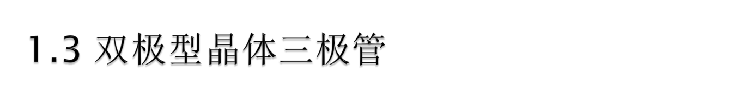
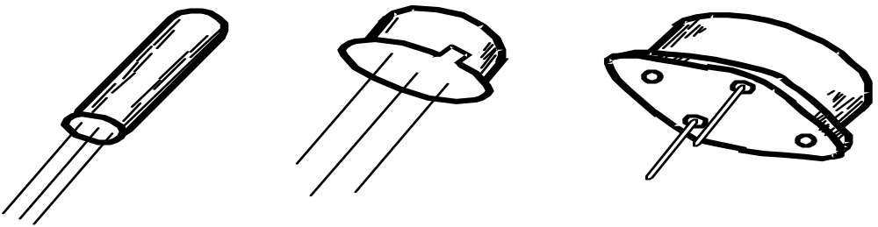
双极型晶体三极管(BJT，简称晶体管)结构
  BJT由两个PN构成，有两种类型:NPN型和PNP型。
NPN型
PNP型
N
P
N
P
N
P
E
C
E
C
集电区
集电结(Jc)
发射结(Je)
基区
BJT的电路符号
B
B
发射极，用E或e
表示（Emitter）
C
C
发射区
集电极，用C或c
表示（Collector）。
B
基极，用B或b表示（Base）
B
E
E
常用BJT的外形

Slide 40
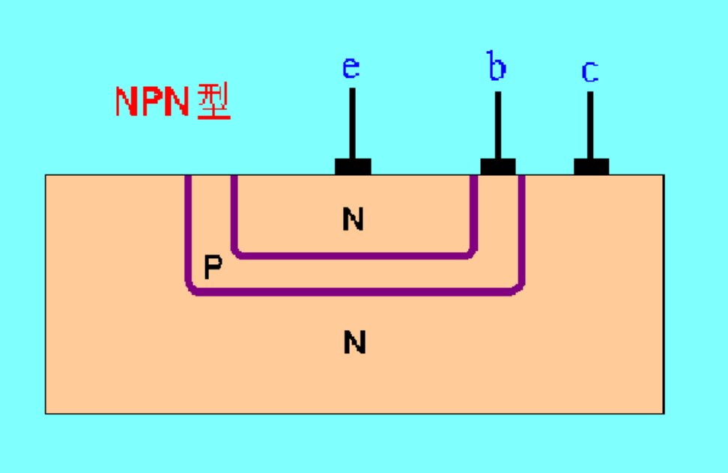
BJT结构特点：
发射区的掺杂浓度最高；
集电区掺杂浓度低于发射区，且面积大；
基区很薄，一般在几个微米至几十个微米，且掺杂浓度最低。
BJT管芯结构剖面图

Slide 41

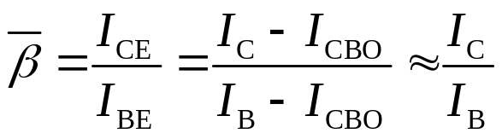
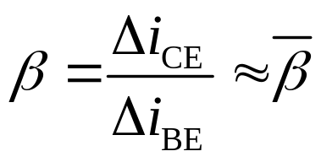
I_{CE}与I_{BE}之比称为直流电流放大倍数
要使晶体管能放大电流，必须使发射结正偏，集电结反偏。
I_{C}=I_{CE}+I_{CBO}≈ I_{CE}
C
发射结正偏，发射区电子不断向基区扩散，形成发射极电流I_{E}。
基区空穴向发射区的扩散可忽略。
两者变化之比称为交流电流放大倍数
集电结反偏，有少子形成的反向电流I_{CBO}。
I_{CE}
I_{CBO}
N
B
I_{B}=I_{BE}-I_{CBO}≈I_{BE}
P
I_{B}
I_{BE}
N
U_{C}
R_{B}
从基区扩散来的电子作为集电结的少子，漂移进入集电结而被收集，形成I_{CE}。
进入P区的电子少部分与基区的空穴复合，形成电流I_{BE}，多数扩散到集电结。
E
I_{E}
E_{B}

Slide 42
晶体三极管的特性曲线
U_{CE}
i_{B}
0V
1V
10V
1. 输入特性曲线：
U_{BE}≈0.7V(硅)
0.3V(锗)
输入特性曲线是指当集－射极之间的电压U_{CE}为某一常数时，输入回路中的基极电流i_{B}与加在基－射极间的电压u_{BE}之间的关系曲线。
O
u_{BE}
U_{BE}
当U_{CE}=0，晶体管相当于两个二极管的正向并联，其特性曲线与二极管的正向伏安特性曲线相似。
当U_{CE}≥1时，特性曲线的形状并不改变，曲线仅仅右移一段距离。只要u_{BE}不变，无论怎样增大U_{CE}，i_{B}都基本不变，曲线基本重合。因此，通常将U_{CE}=1的特性曲线作为晶体管的输入特性曲线。

Slide 43
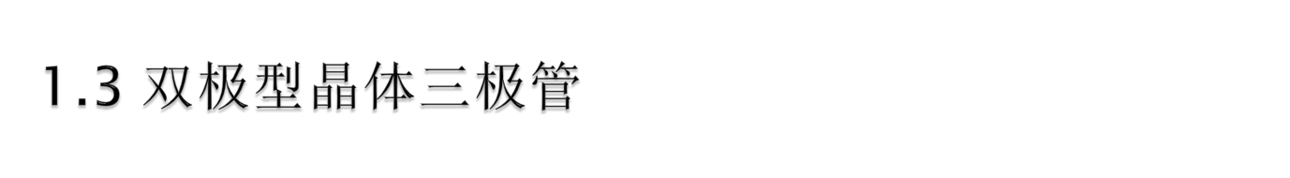
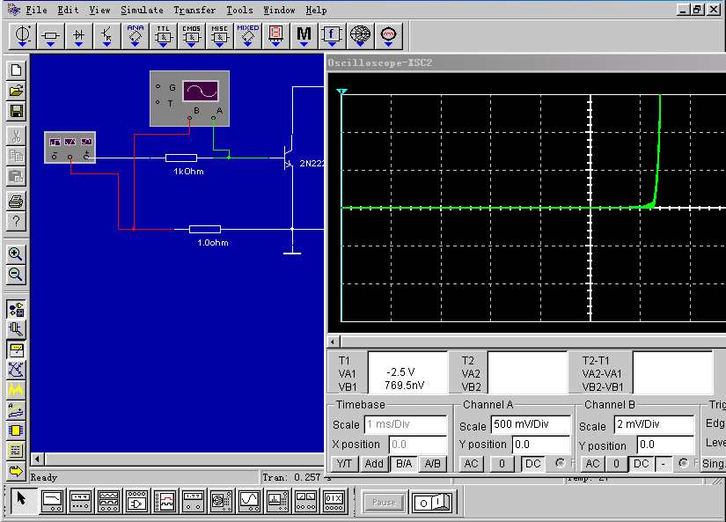
利用Multisim观察BJT输入特性

Slide 44
2. 输出特性曲线
输出特性曲线是指当基极电流I_{B}为常数时，输出电路中集电极电流i_{C}与集－射极间的电压u_{CE}之间的关系曲线。
NPN
i_{C}
集电极电流受基极电流控制，所以晶体管又称为电流控制器件。
u_{CE}=u_{BE}
I_{B3}> I_{B2}> I_{B1}>0
饱和
I_{B3}
放大
I_{B2}
I_{B1}
I_{B}=0
O
截止
u_{CE}
从输出特性上，可将晶体管分为三个工作区（工作状态）：
截止(Cut off)、饱和(Saturation)、放大(Active)。

Slide 45
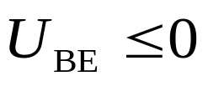
NPN
（1）截止区
i_{C}
I_{B} = 0 曲线以下的区域。
I_{B3}> I_{B2}> I_{B1}>0
I_{B3}
条件：发射结零偏或反偏
饱和
放大
I_{B2}
I_{B1}
集电结反偏
I_{B}=0
O
截止
I_{B} = 0, I_{C} = I_{E} = I_{CEO} (穿透电流)
u_{CE}
I_{CEO}
受温度影响很大, 温度升高,
I_{B}=0
I_{C}
R_{C}
I_{CEO}
增大。
T
U_{CC}
由于I_{CEO}很小，此时U_{CE}近似等于U_{CC}，C与E之间相当于断路。
R_{B}
U_{BB}
I_{E}

Slide 46
（2）饱和区
NPN
特性曲线左边u_{CE}很小的区域。
i_{C}
I_{B3}> I_{B2}> I_{B1}>0
条件：
发射结正偏，集电结正偏。
即：U_{BE}>0，U_{BE}> U_{CE} , U_{C}<U_{B}。
饱和
I_{B3}
放大
I_{B2}
I_{B1}
I_{B}=0
此时I_{B}对I_{C}失去了控制作用，管子处于饱和导通状态。
截止
O
u_{CE}
饱和时U_{CE}电压记为U_{CES}，硅管 U_{CES} = 0.3~0.5V，
锗管 U_{CES} = 0.1~0.2V。
C与E之间相当于短路。
I_{B}
I_{C}
R_{C}
T
U_{CC}
R_{B}
U_{BB}
I_{E}

Slide 47
（3）放大区
NPN
特性曲线中，接近水平的部分。
i_{C}
I_{B3}> I_{B2}> I_{B1}>0
条件：发射结正偏；
集电结反偏。
饱和
I_{B3}
放大
I_{B2}
特点：
① I_{C}=β I_{B}，集电极电流与基极电流成正比。因此放大区又称为线性区。
I_{B1}
I_{B}=0
截止
O
u_{CE}
② U_{CE}变化时，I_{C}基本不变。 这就是晶体管的恒流特性。改变I_{C}的唯一途径就是改变I_{B},而这正是I_{B}对I_{C}的控制作用。
I_{B}
I_{C}
R_{C}
T
U_{CC}
R_{B}
③ 特性曲线的均匀间隔反映了晶体管电流放大作用的能力，间隔大，即△I_{C}大，因而放大能力（β）也大。
U_{BB}
I_{E}

Slide 48
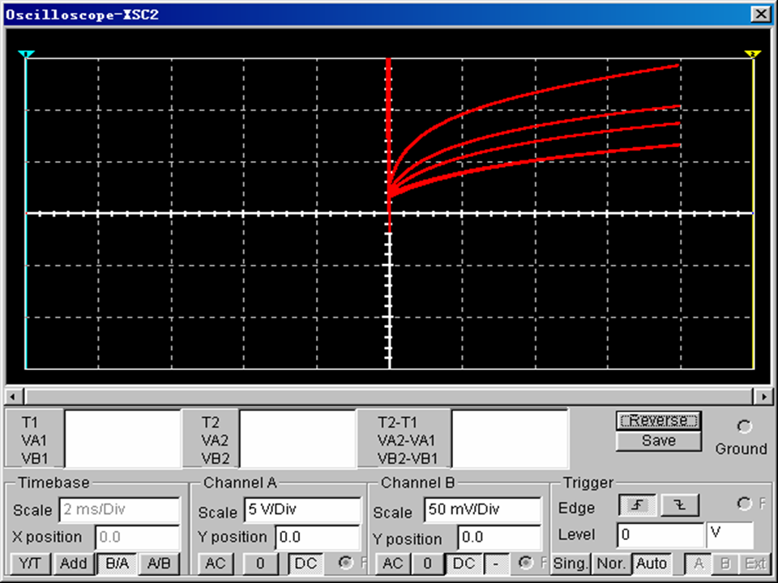
利用Multisim观察BJT输出特性

Slide 49
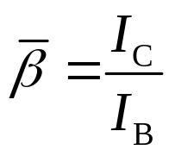

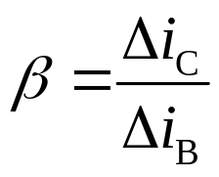



晶体管的主要参数
（1）电流放大系数
(a)直流(静态)
(b)交流(动态) β (h_{fe})
和β含义不同，但在输出特性放大区内，曲线接近于平行等距，
器件手册上给出的是 使用时也作为β。
由于制造工艺的分散性，同一型号的晶体管，β 值也有很大差别。常用的晶体管的β 值一般在20~200之间。

Slide 50
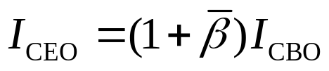
晶体管的主要参数
（2）极间反向电流
(a) 集－基反向饱和电流I_{CBO}
I_{CBO}是发射极开路时，集—基反向饱和电流。通常希望I_{CBO}越小越好。在温度稳定性方面，硅管比锗管好。
(b) 集－射穿透电流 I_{CEO}
I_{CEO}是基极开路时，从集电极直接穿透晶体管到达发射极的电流。

